Slide 1
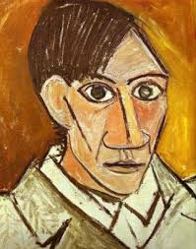
El cubismo

Slide 2
-Trata las formas de la naturaleza por medio de figuras geométricas, fragmentando líneas y superficies. Se adopta así la llamada «perspectiva múltiple»
-El cubismo es considerado la primera vanguardia, ya que rompe con el último estatuto renacentista vigente a principios del siglo XX, la perspectiva.
-Los detalles se suprimen, y a veces acaba representando el objeto por un solo aspecto
-Utiliza como tonos pictóricos apagados los grises, verdes y marrones. El monocromatismo predominó en la primera época del cubismo, posteriormente se abrió más la paleta.

Slide 3
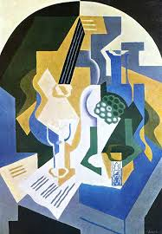
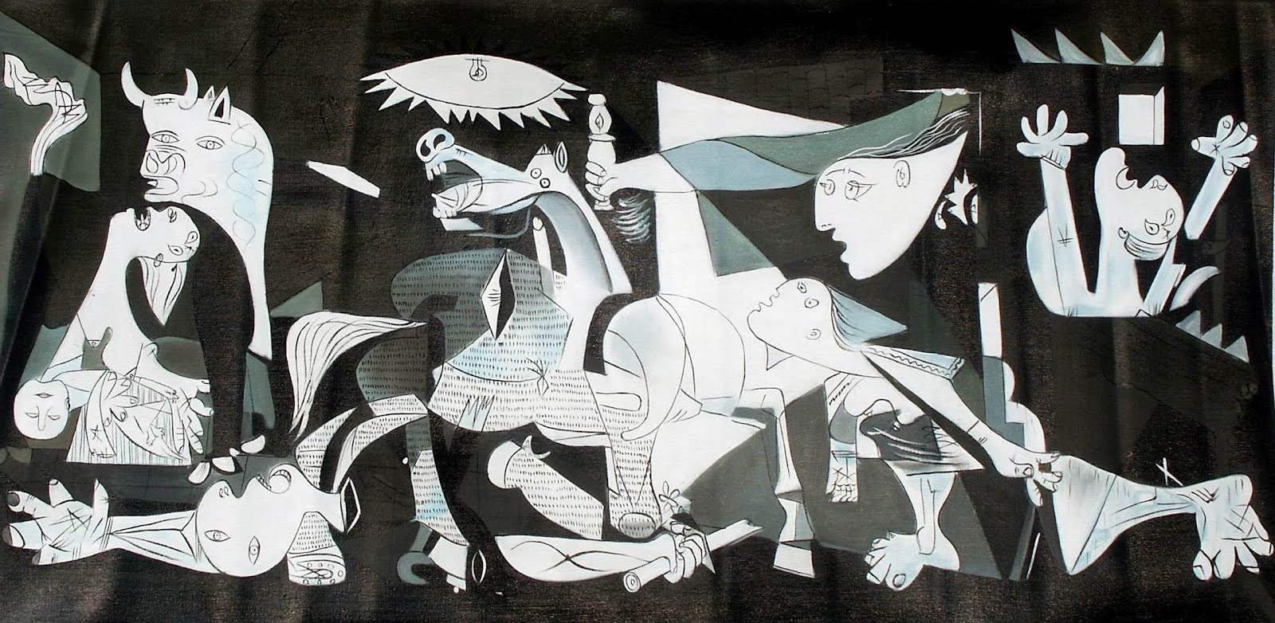
(Izquierda) Guitarra y Mandolina: 1919, óleo sobre lienzo
(Abajo, derecha)
Guernica: 1937, óleo sobre lienzo

Slide 4
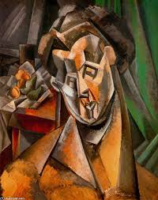
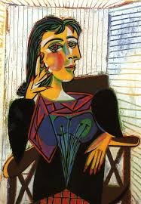
(Abajo) Retrato de Dora Maar: 1937, óleo sobre lienzo
(Arriba) Mujer con Pera:1937, óleo sobre lienzo

